Slide 1
Aline

Slide 2

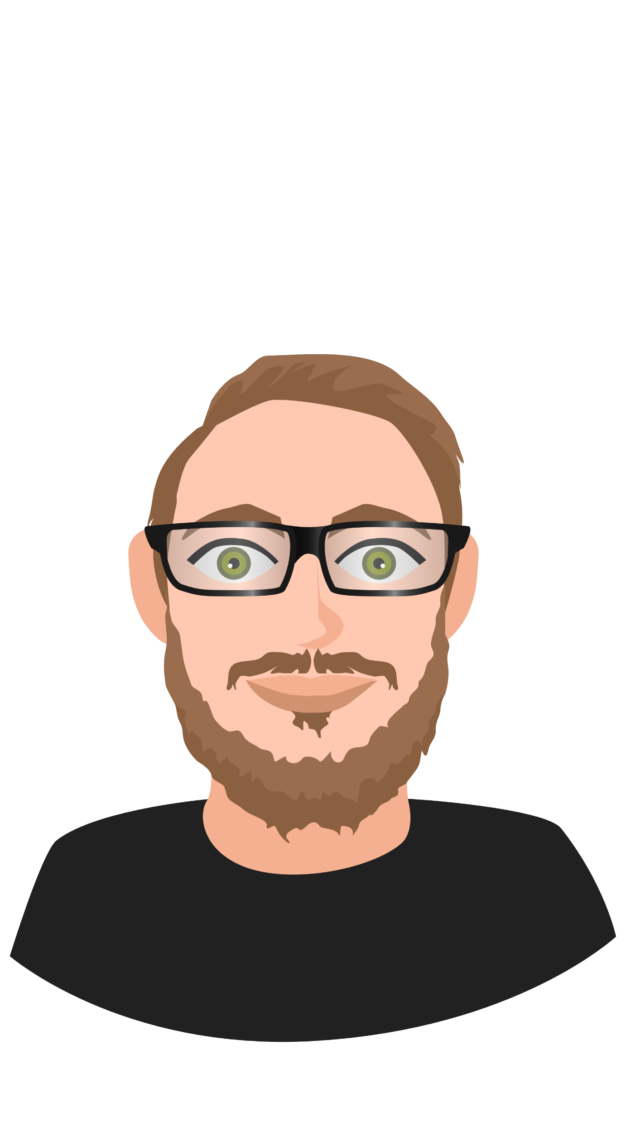
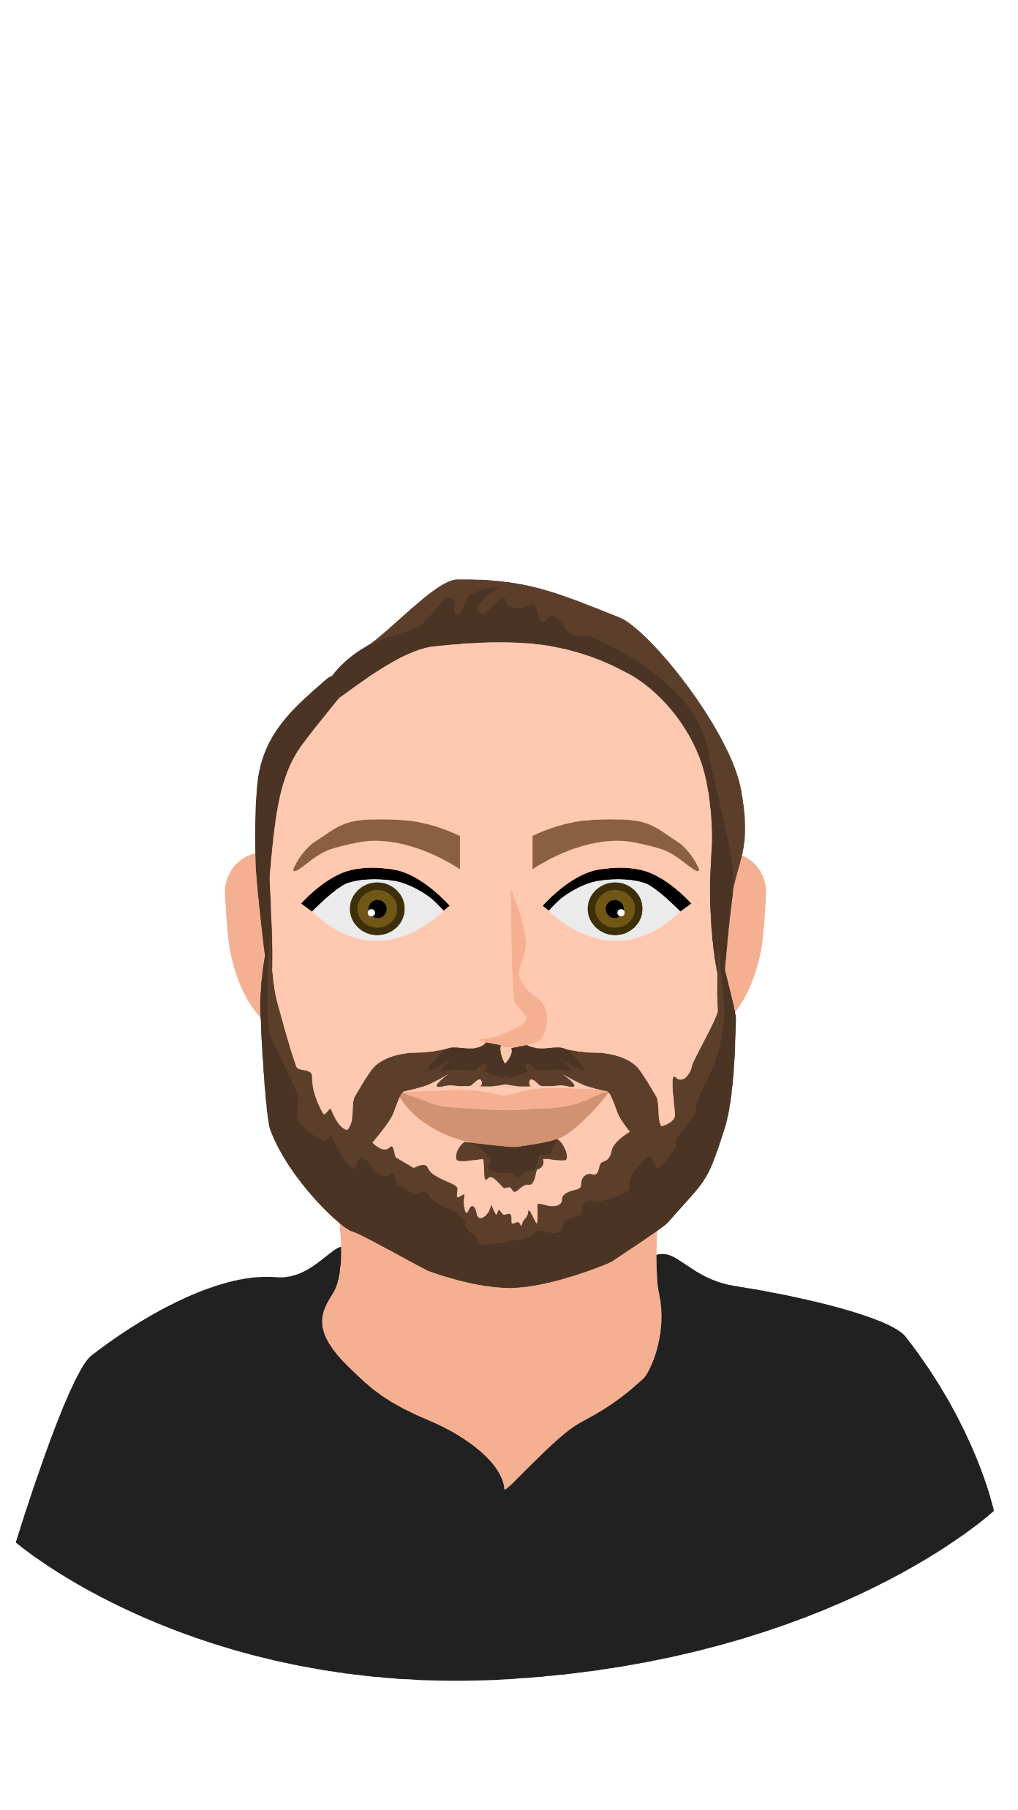
Wer sind wir?
Franziska Haaf
Manuel Huber
Heiko Stange

Slide 3



Slide 4
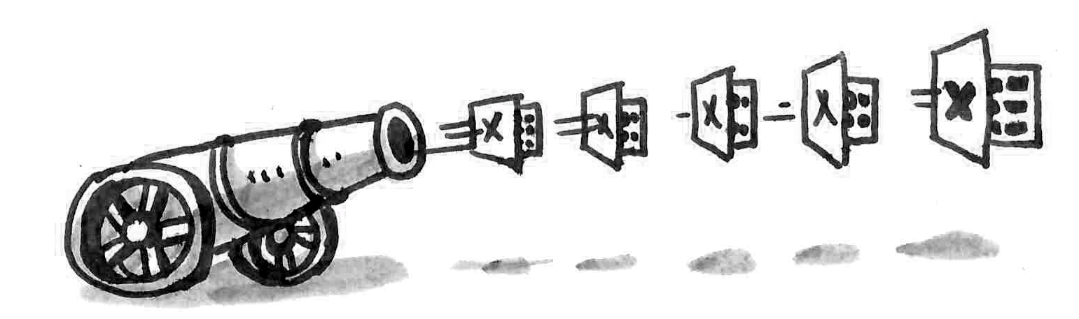
Am Anfang, da war Excel
Notes:
Ab hier FRANNI

Slide 5
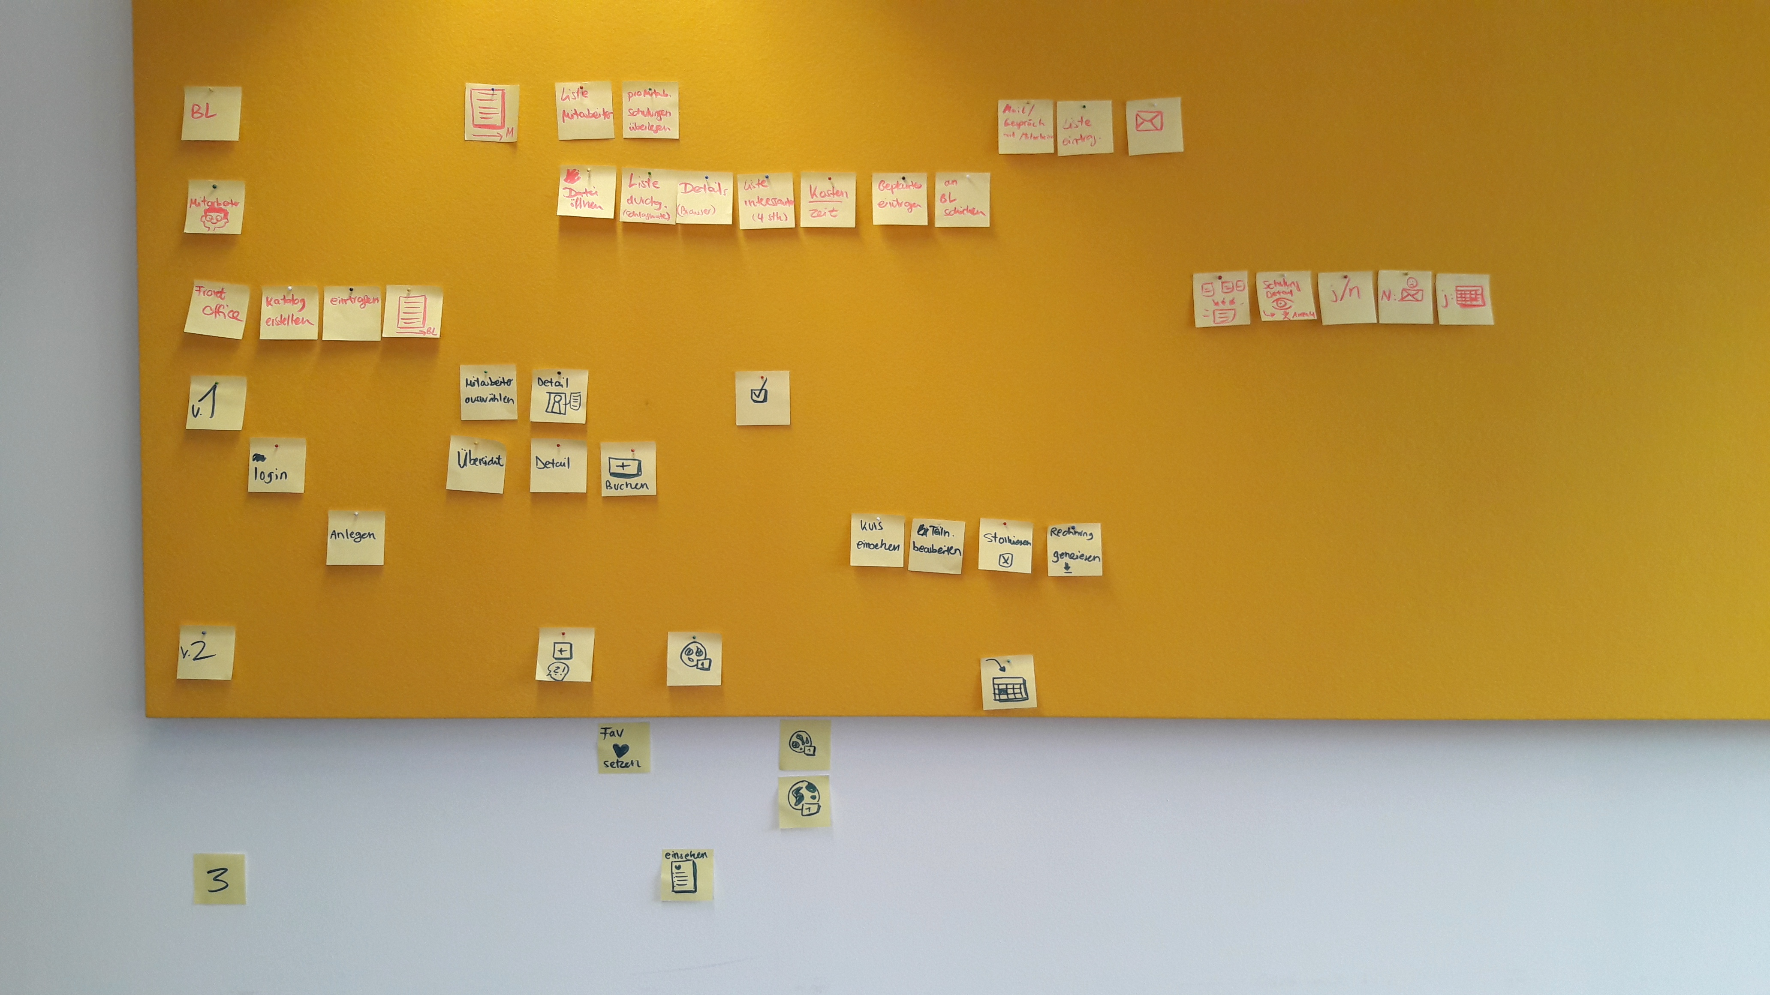
Notes:
USERSTORY MAP

Slide 6
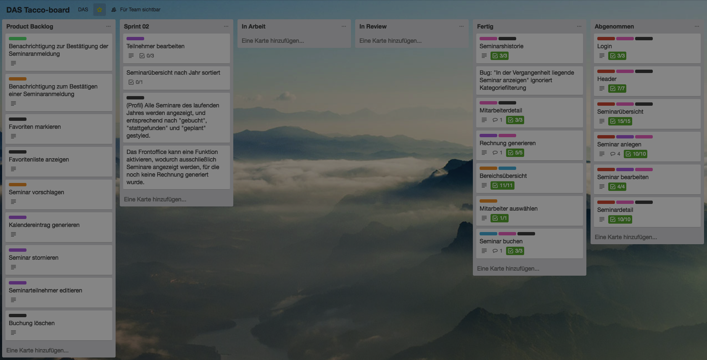


Slide 7



Slide 8
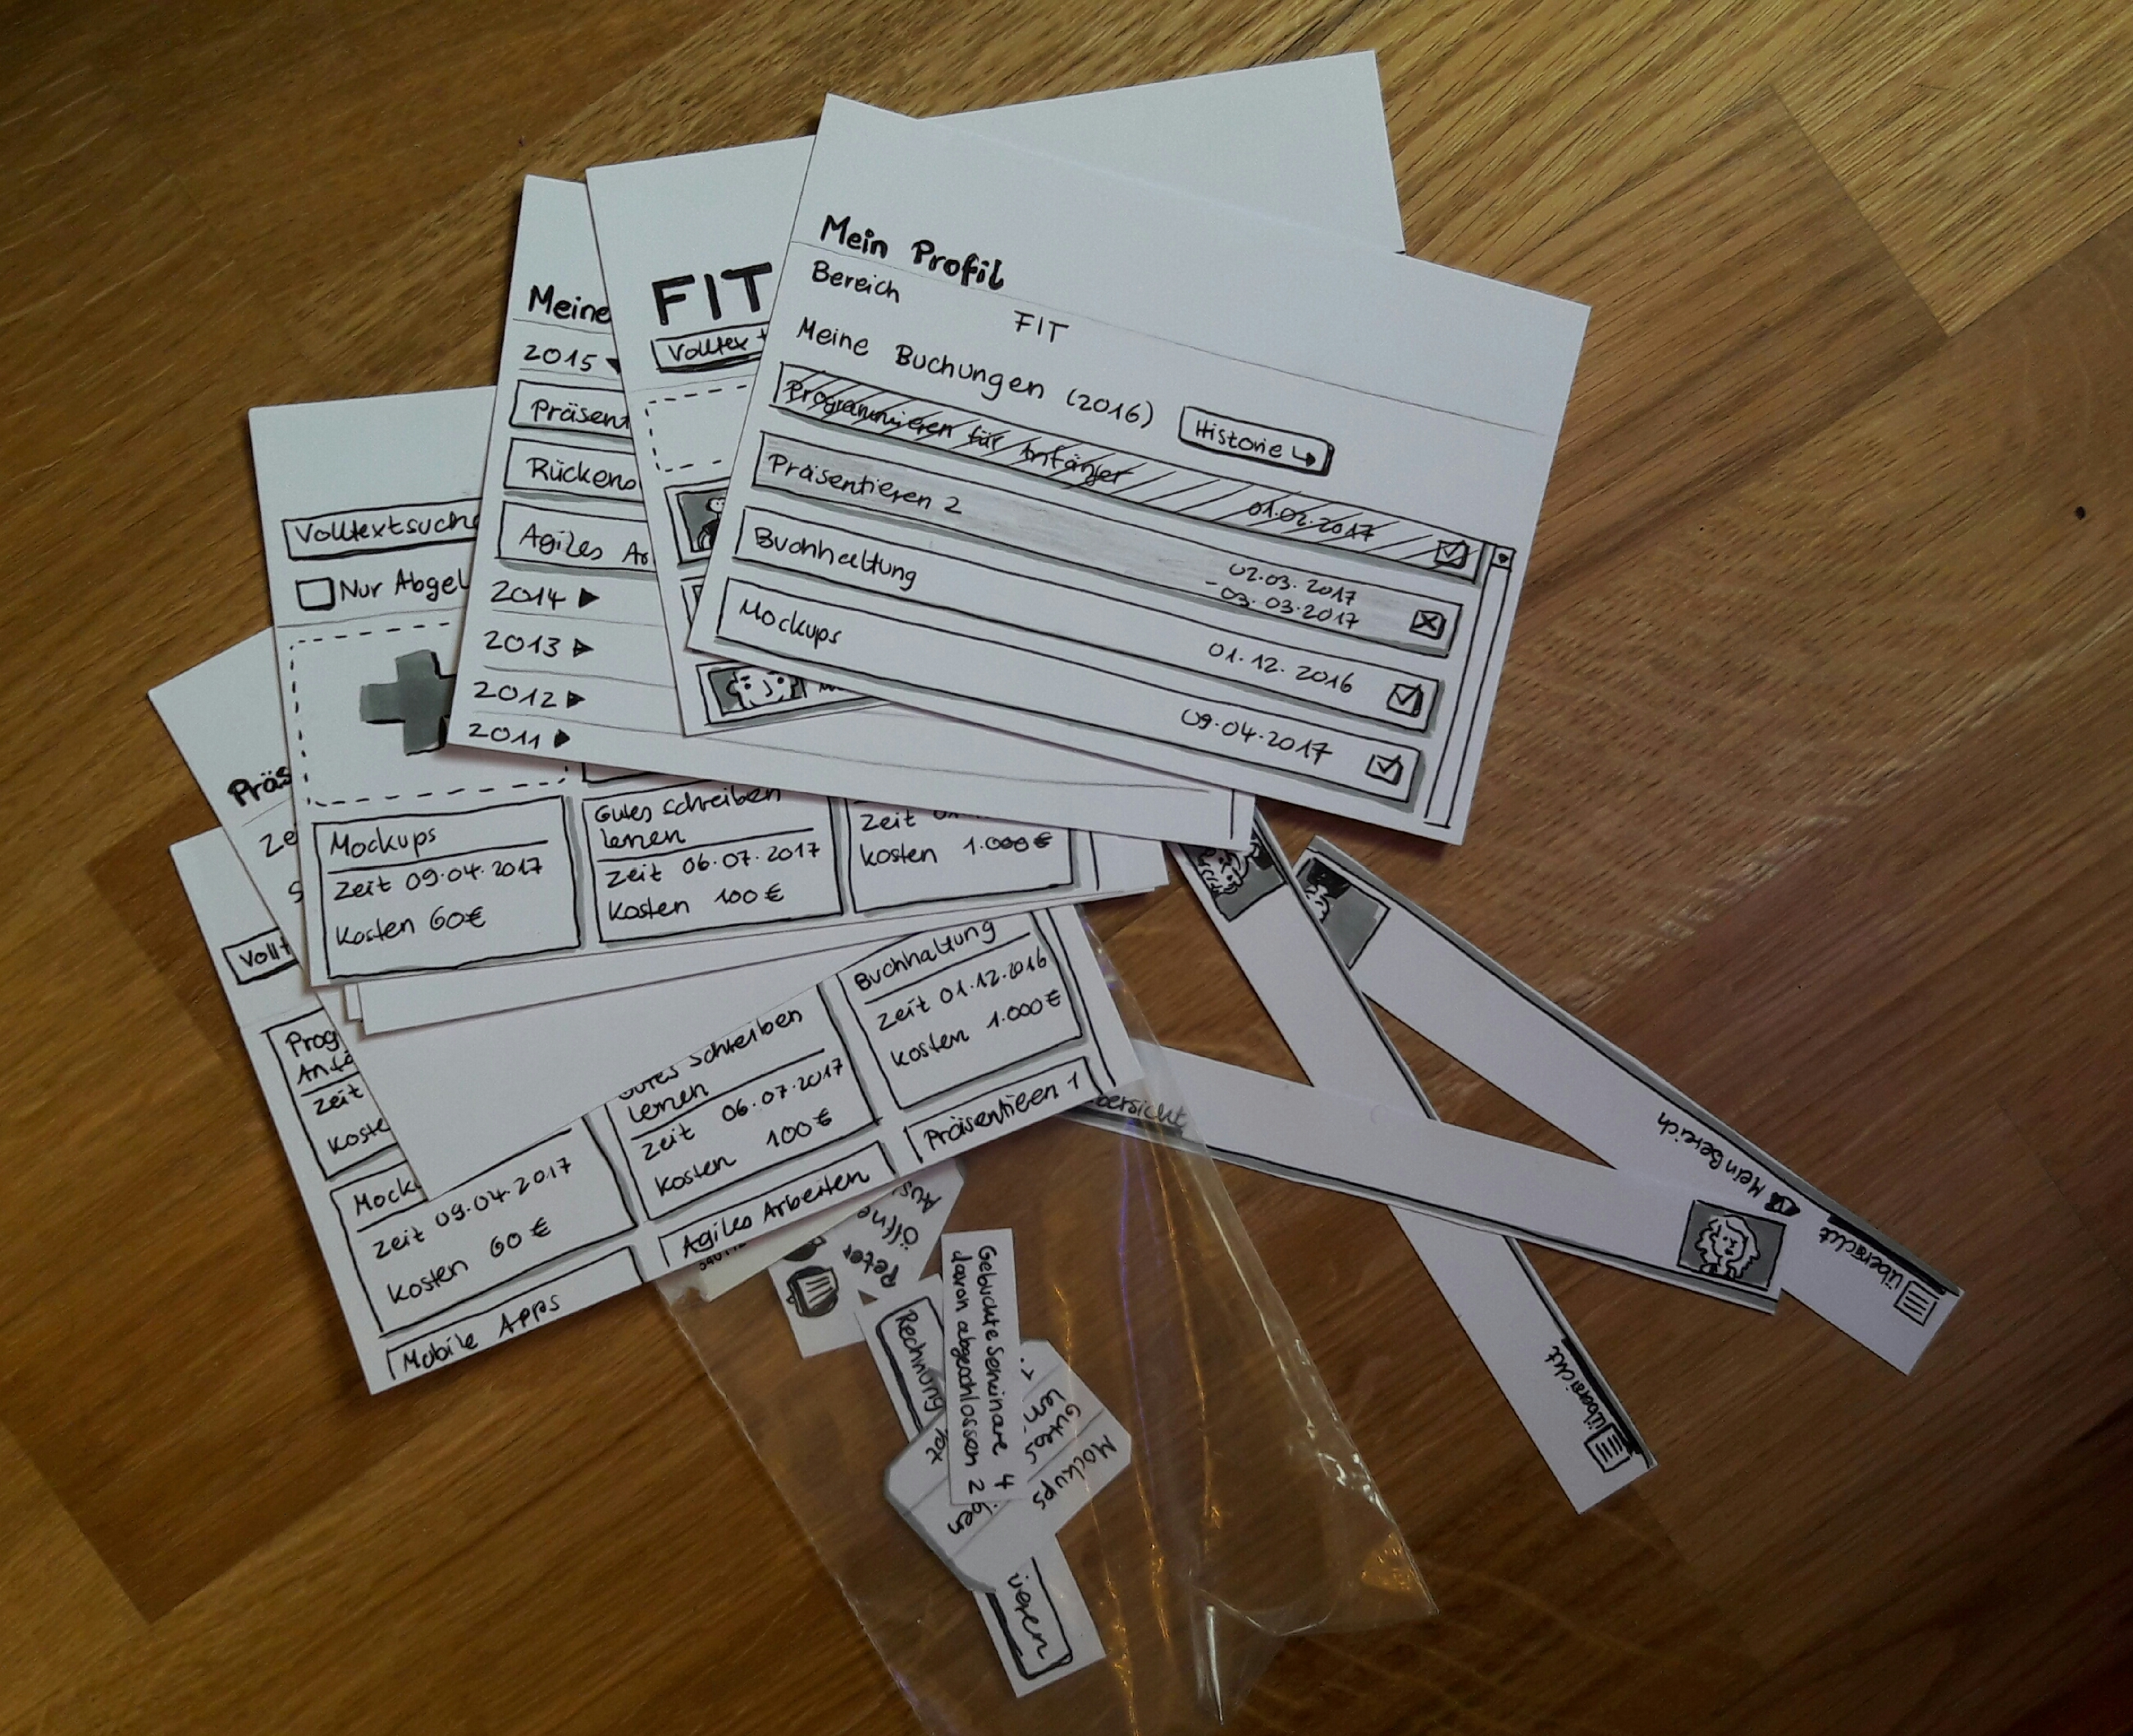

Slide 9



Slide 10







Frontend

Slide 11






Backend

Slide 12

Notes:
Frontoffice (Manu) Nutzer (Heiko)
Bereichsleiter (Franni)

Slide 13
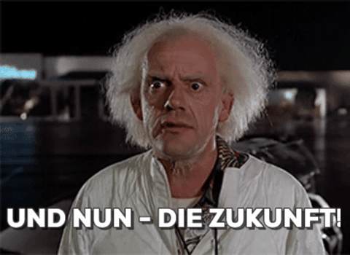
Notes:
Ab hier MANU

Slide 14
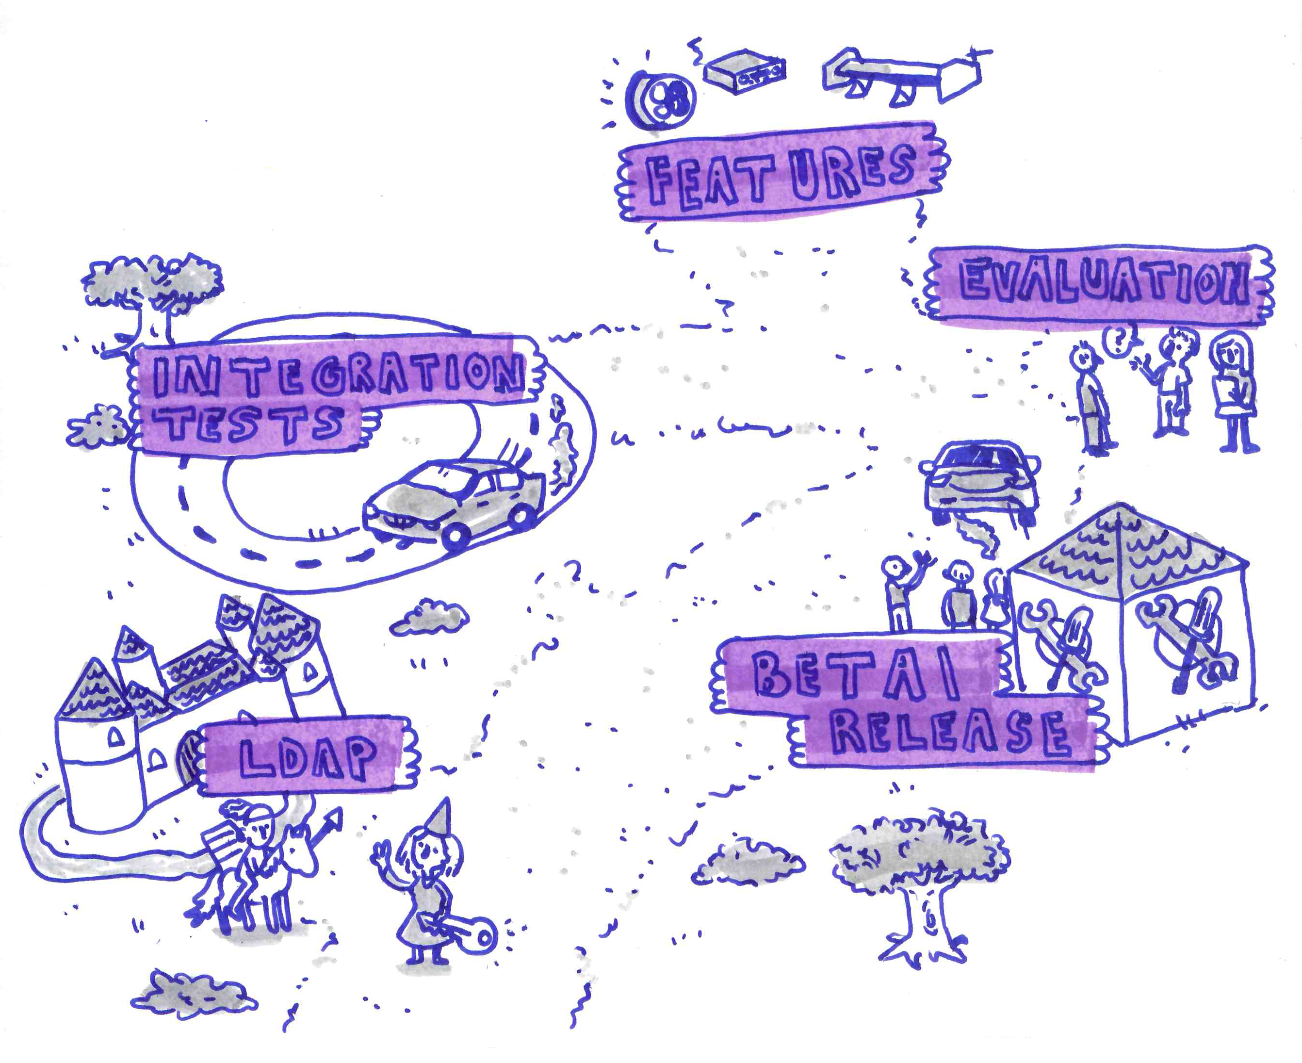
Roadmap
Notes:
LDAP Anbindung
Beta oder Release
Integration Tests
Evaluation/Feedback Runde
More Features?!

Slide 15


Slide 16
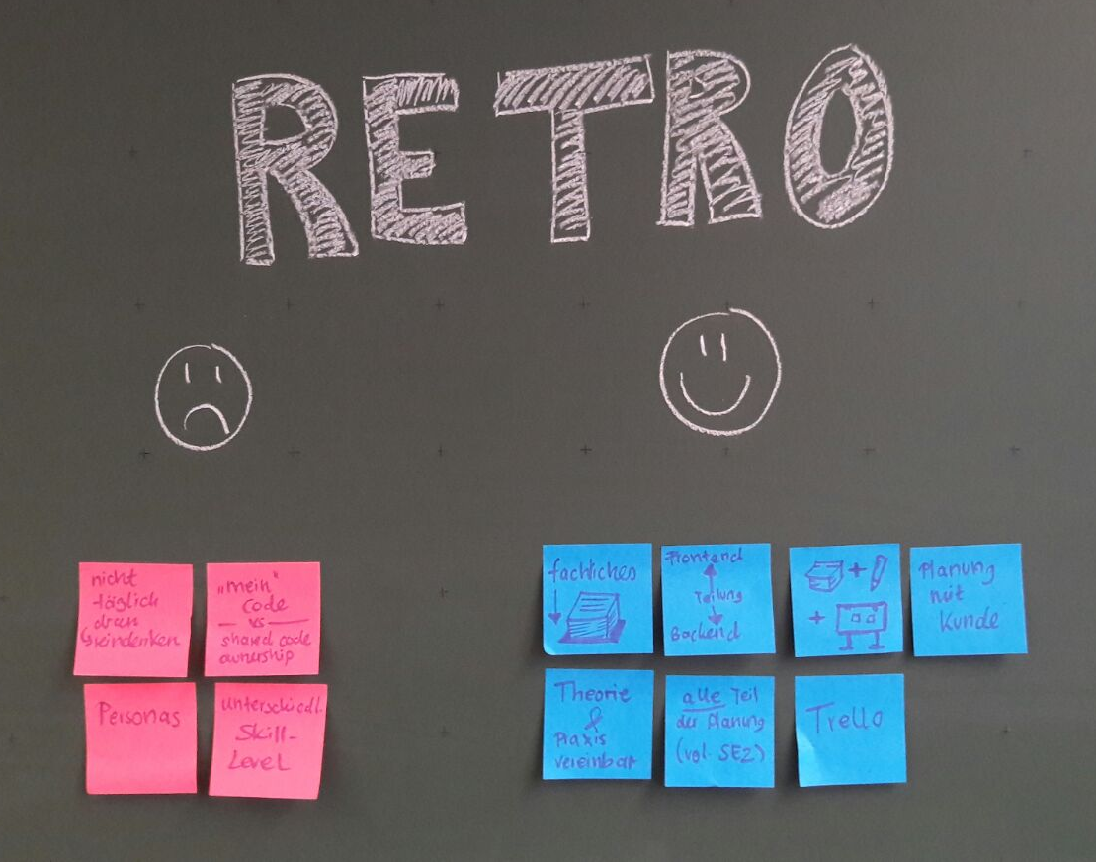
Negativ
Zeitmangel
„Fakesprints“
Keine Dailies
Positiv
MaibornWolff als Partner
Interessante Technologien
Zusammenarbeit im Team
Notes:
MaibornWolff:
Projekte aussuchen
Henning
Martin
Agil

